Slide 1
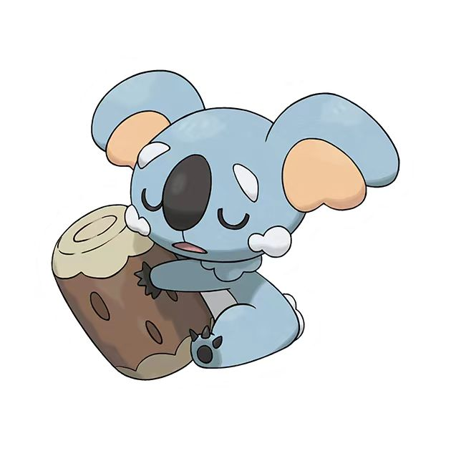

宝可梦数据
分析和预测
张思雨 10214804409

Slide 2
目 录
1
问题背景
2
数据获取与预处理
3
数据可视化
4
模型预测
5
总结

Slide 3
PART ONE
01
问题背景

Slide 4
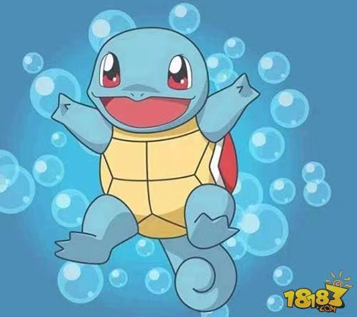
项目背景
传奇宝可梦（Legendary Pokémon）作为宝可梦系列游戏中的稀有物种，具有极高的价值和吸引力。
本次项目收集1-8代1013只精灵宝可梦的数据集，对宝可梦的各项数据特征，例如种族值、技能、进化条件进行深入研究，并构建一个预测模型。预测一个宝可梦是否为传奇宝可梦。

Slide 5
PART TWO
02
数据获取与预处理

Slide 6
数据清洗
数据筛选
标准化处理
数据获取
数据来源于阿里天池 https://tianchi.aliyun.com/dataset/147523
数据预处理
利用Excel和Python进行预处理
#数据筛选与标准化
target = 'is_legendary'
X = df.iloc[:,2:].drop(columns=[target,'type2','classfication','abilities'])
X = (X - np.mean(X)) / np.std(X)
Y = df[target]
# 数据清洗
df['type1'].replace(['Bug', 'Dark', 'Dragon', 'Electric', 'Fairy', 'Fighting', 'Fire',
'Flying', 'Ghost', 'Grass', 'Ground', 'Ice', 'Normal', 'Poison',
'Psychic', 'Rock', 'Steel', 'Water'],
list(range(1, 19)), inplace=True)

Slide 7
PART THREE
03
数据可视化

Slide 8
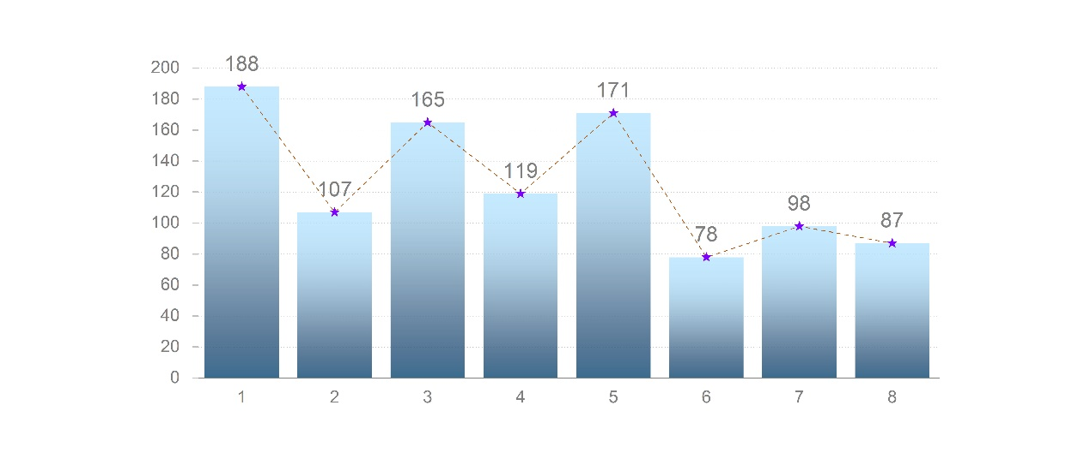
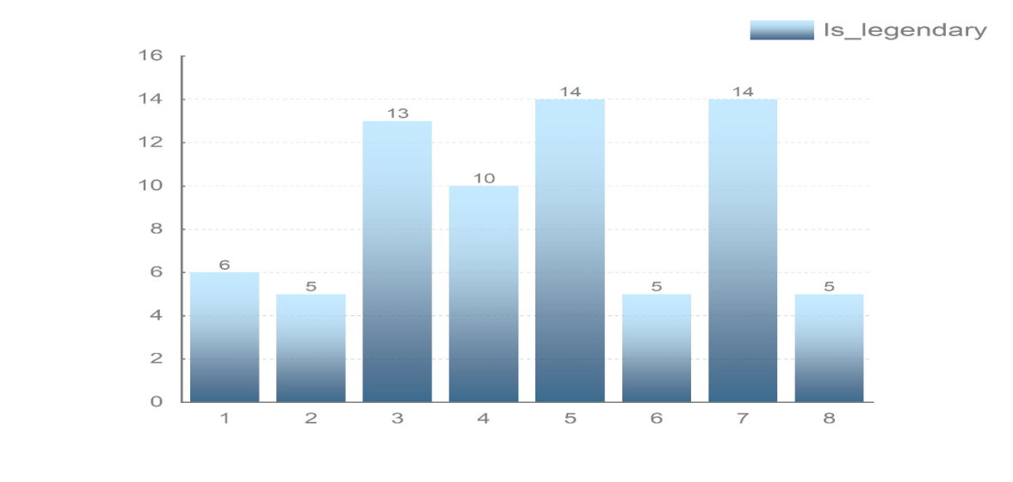
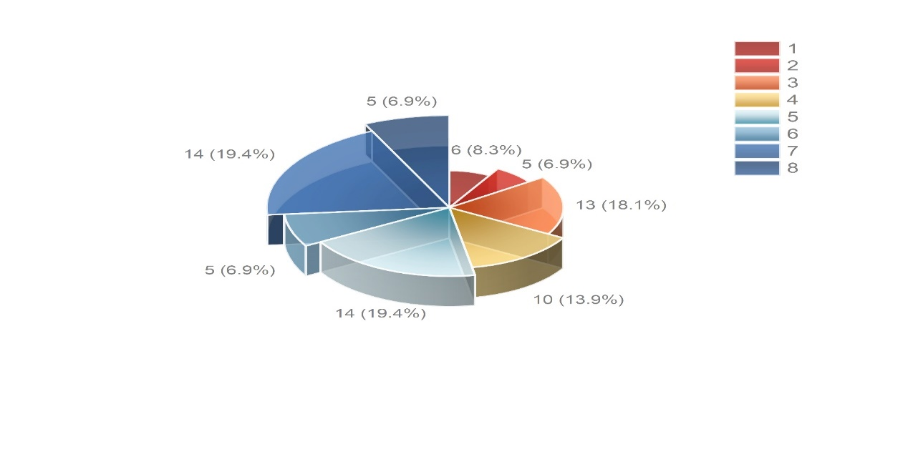
数量分析
每一代精灵宝可梦的数量
每一代传奇宝可梦的数量
每一代传奇宝可梦的占比
3、5、7代中传奇宝可梦占比较大

Slide 9
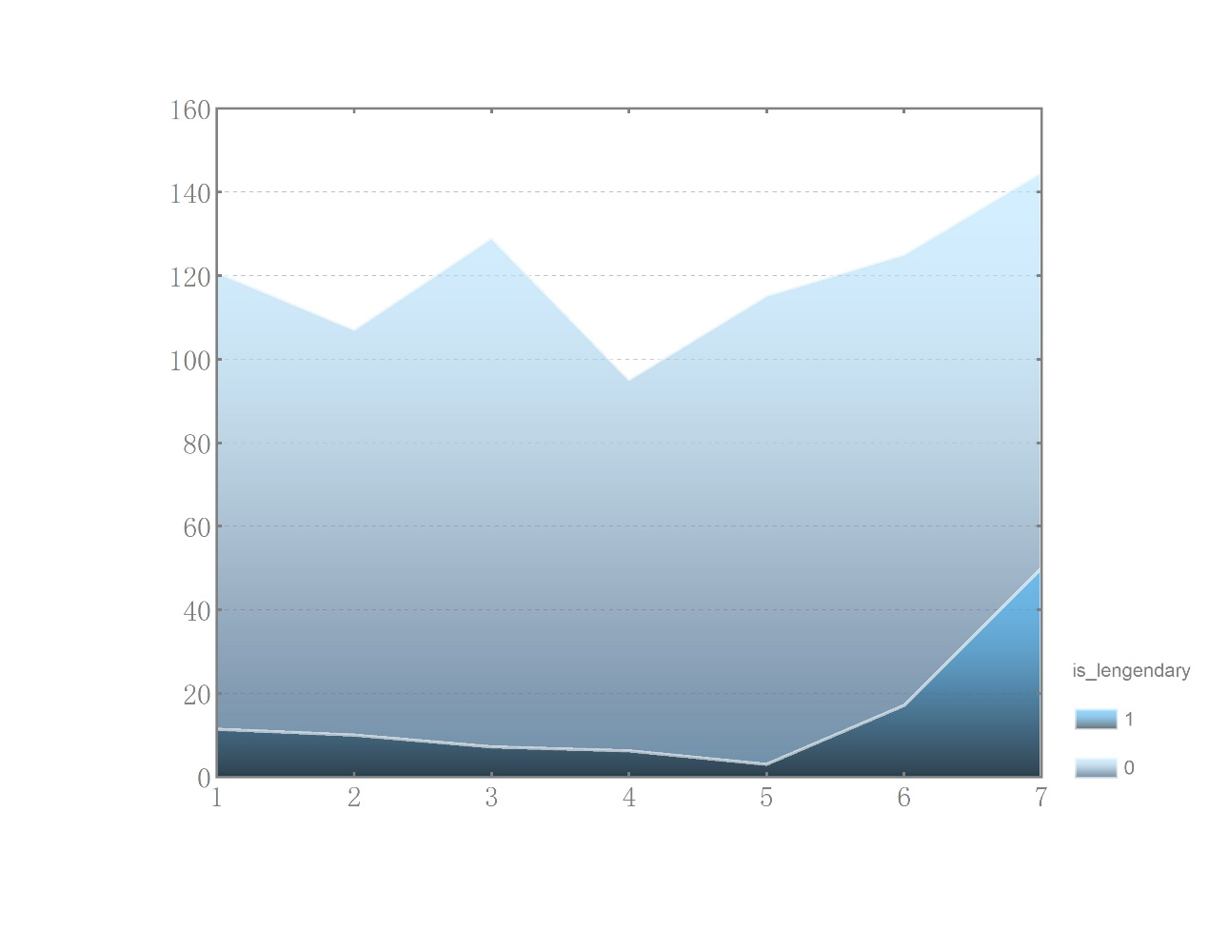
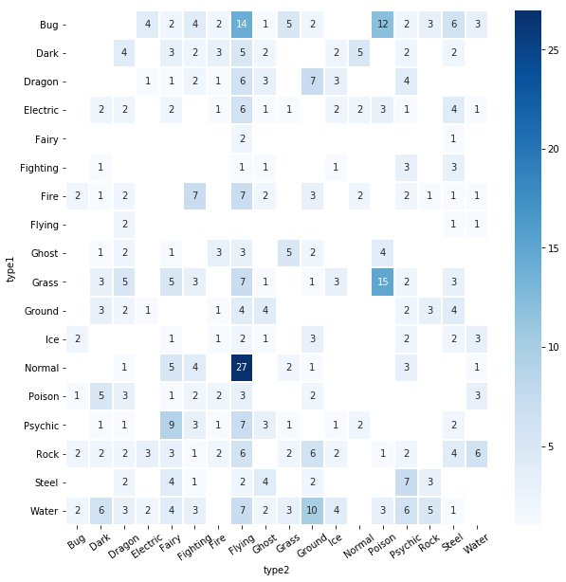
捕获率和属性分析
传奇宝可梦与普通宝可梦捕获率对比
双系宝可梦数量图
传奇系的捕获率远低于普通系，直到第七代，传
奇系捕获率才有一个明显上升
type1为Normal，type2为Flying的宝可梦数量最多

Slide 10
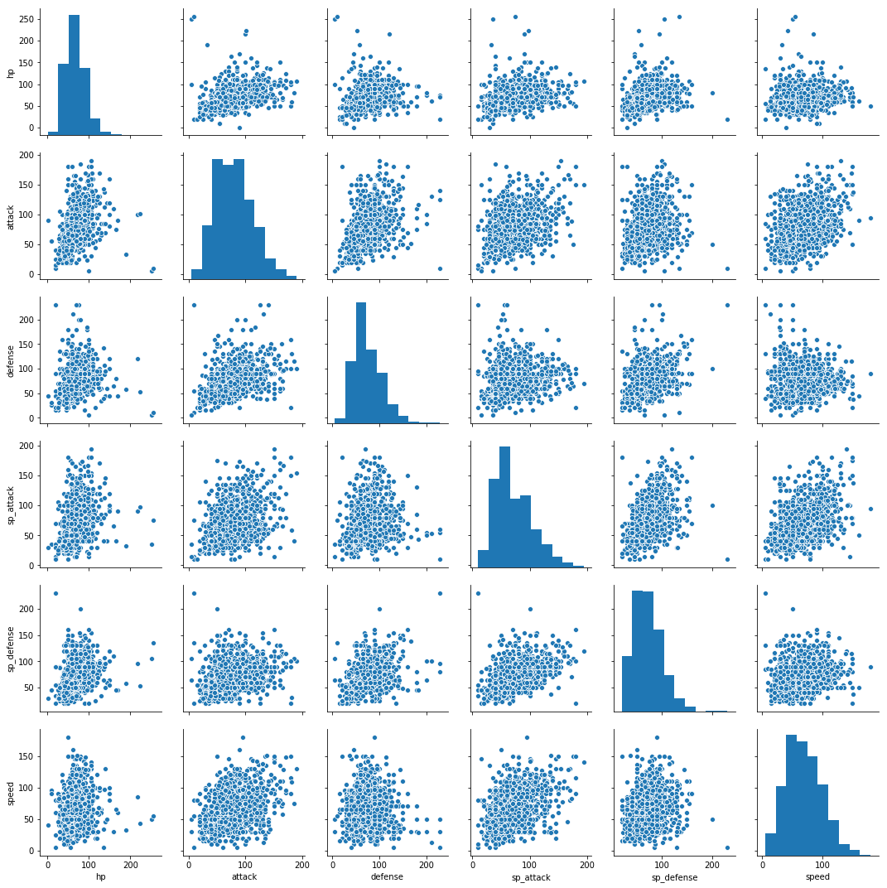
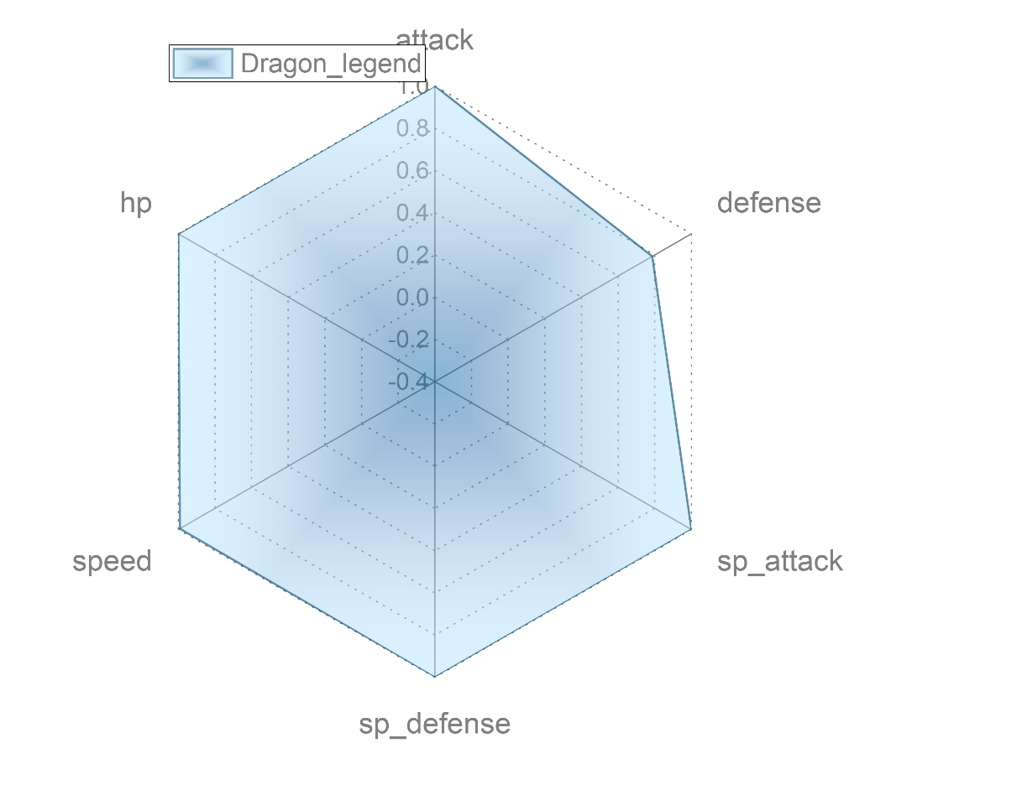
战斗分析
对血量、攻击力、防御力、特殊攻击、特殊防御、速度六个基础值做标准化处理，并单独取出传奇的龙系做了雷达图

Slide 11
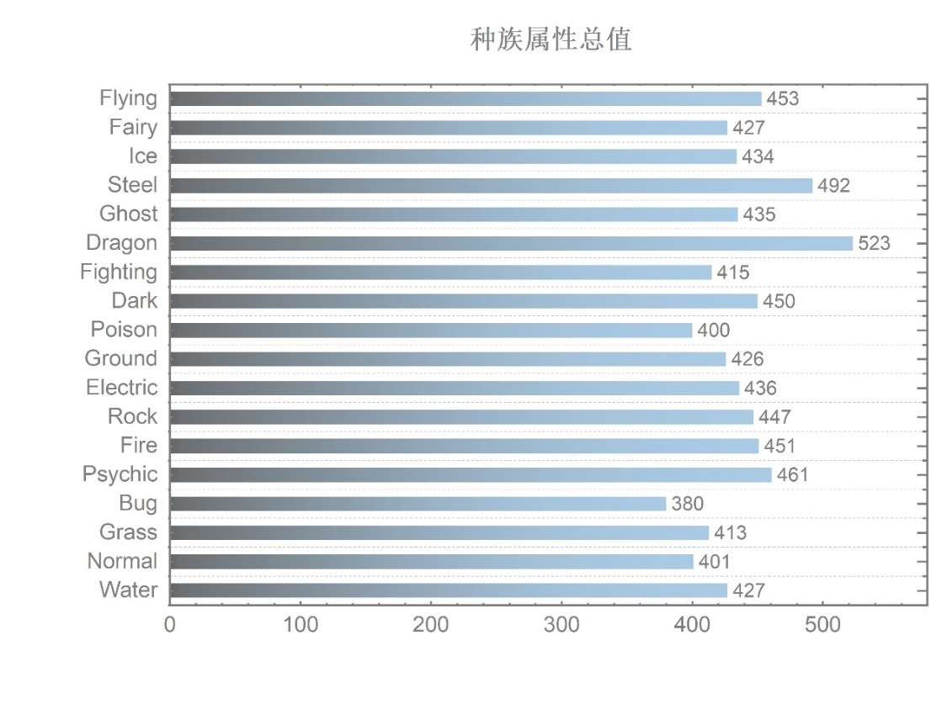
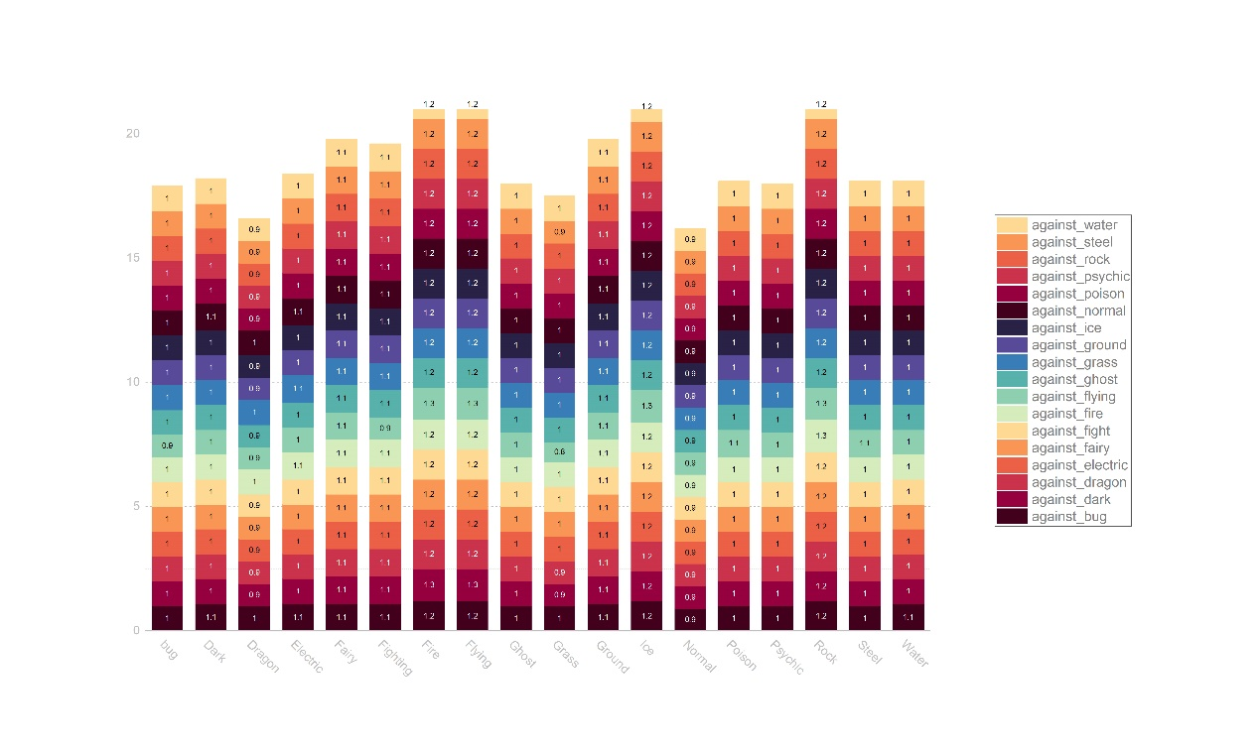
抗性分析
种族抗性总值
Aginst属性值关系
虫系历来就是被玩家认为是最弱的属性，抗性也较
弱，很多属性对虫系都有抵抗效果。能力较高的虫系
宝可梦，数量也相对较少。
抗性方面:钢系抗性总值是最好的，岩石系及
冰系抗性是最弱的

Slide 12
PART FOUR
04
模型预测

Slide 13
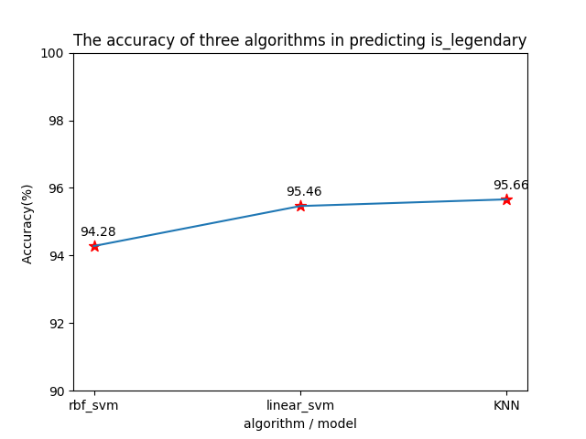
模型预测
三种预测模型
rbf_svm
linear_svm
KNN
test_size取0.5时，KNN模型的预测正确率最高
三种预测模型的正确率

Slide 14
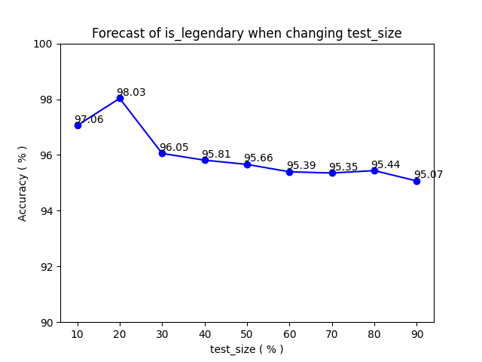
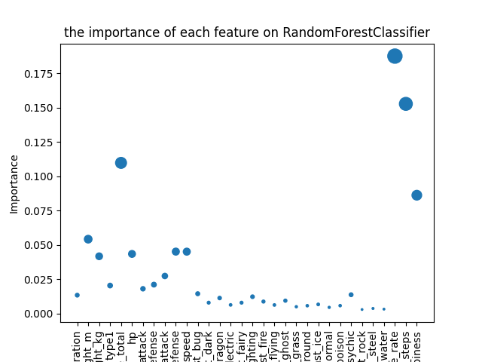
KNN调参与特征重要性
# 不同的test_size
test_list = np.array([0.1, 0.2, 0.3, 0.4, 0.5, 0.6, 0.7, 0.8, 0.9])
关于KNN预测模型,test_size取0.2时，预测的准确率最高
重要的几个特征及其对应的重要性分别为
capture_rate 0.187650
base_egg_steps 0.152833
base_total 0.109798
base_happiness 0.086215

Slide 15
PART FIVE
05
总结

Slide 16
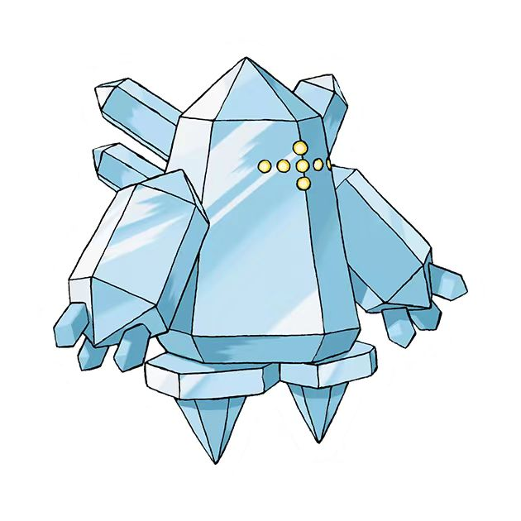

数据可视化部分
本次项目对各种族宝可梦的数量，捕获率和属性、战斗值的血量、攻击力、防御力、特殊攻击、特殊防御、速度六个基础值，以及抗性进行了简要分析。这些分析为传奇宝可梦的预测做了准备性工作。
预测部分
采用了三种预测模型，通过宝可梦的各项特征对是否为传奇宝可梦进行预测。
默认test_size为0.5时，KNN模型的准确率最高。
对KNN进行参数调整，当test_size取0.2时准确率最高。并且对预测过程中各特征的重要性进行分析

Slide 17
谢谢大家聆听

